Slide 1

DLACZEGO WARTO CZYTAĆ KSIĄŻKI?
PREZENTACJĘ WYKONAŁY MARTYNA KRAM
I OLA DRABIK Z KLASY VIIID

Slide 2

Ludzie a czytanie książek
W 2020 roku przeczytaniem w całości lub we fragmencie jednej książki mogło pochwalić się 42% Polaków. Są to najlepsze statystyki
w czytelnictwie od 6 lat!

Slide 3
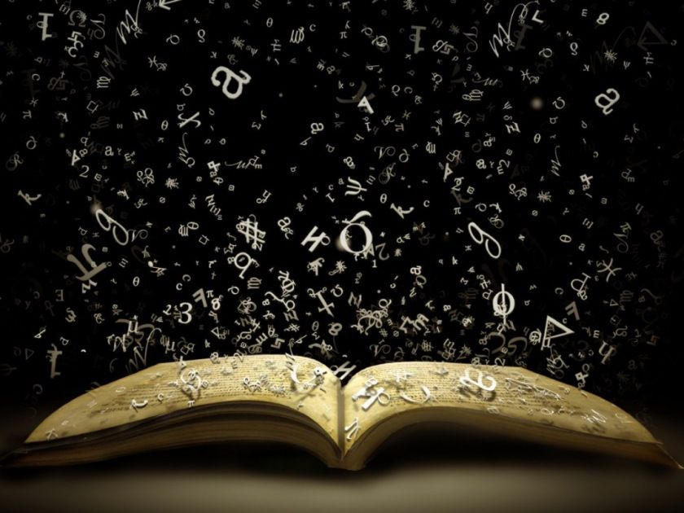
Poszerza słownictwo
Im więcej czytamy, tym większy mamy kontakt z rozmaitym, a nawet całkiem nieznanym dla nas słownictwem.
Taki kontakt automatycznie poszerza nasz zasób słów.

Slide 4
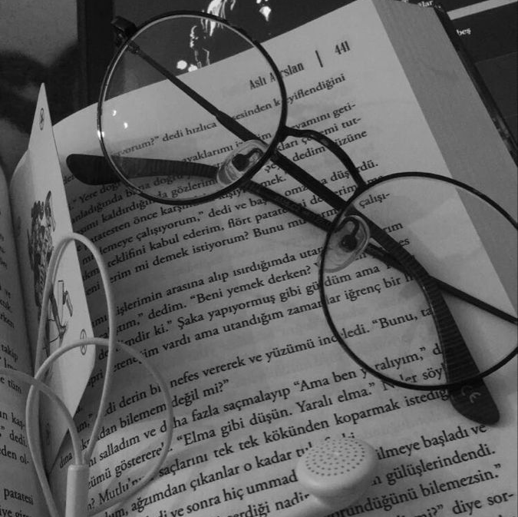
Poprawia pamięć
Podczas czytania spotykamy się
z wieloma rzeczami do zapamiętania: imiona bohaterów, ich charaktery, historie, relacje
z innymi postaciami, miejsca oraz różne wątki. W tym czasie
w mózgu tworzą się nowe synapsy, a te istniejące się wzmacniają. Z tego powodu nasza pamięć pozostaje w dobrej kondycji.

Slide 5

Inspiruje i rozwija wyobraźnię
Mając przed oczami tylko wyrazy, sami musimy wyobrażać sobie wydarzenia, które dzieją się w książce.
Czytanie stymuluje prawą półkulę mózgu, co rozwija naszą wyobraźnię. Postacie fikcyjne stanowią źródło inspiracji.

Slide 6
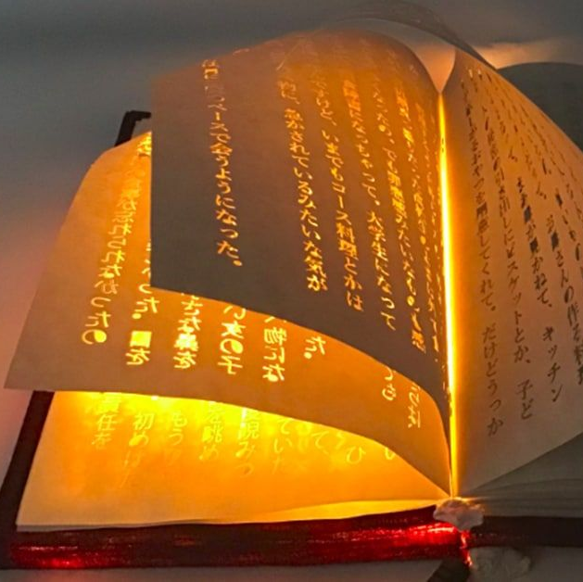
Nauka nowego języka
Dzięki czytaniu
w obcym języku poznajemy nie tylko nowe słowa
i zwroty, ale także utrwalamy konstrukcje gramatyczne oraz zyskujemy świadomość językową.

Slide 7

Poprawia skupienie i koncentrację
Czytanie obszernych powieści wymaga od nas skupienia uwagi przez dłuższy czas, co zdecydowanie poprawia naszą zdolność do koncentracji.

Slide 8

Uspokaja i poprawia sen
Czytanie uspokaja i spowalnia bicie serca. Wystarczy tylko 6 minut czytania, żeby zredukować uczucie stresu aż o 60%.
Co ciekawe, spotkanie z książką redukuje stres:
o 68% bardziej od słuchania muzyki,
o 300% bardziej od wyjścia na spacer,
o 600% bardziej od grania w gry komputerowe.
Ta aktywność pomaga również się zrelaksować i przygotować do snu.

Slide 9
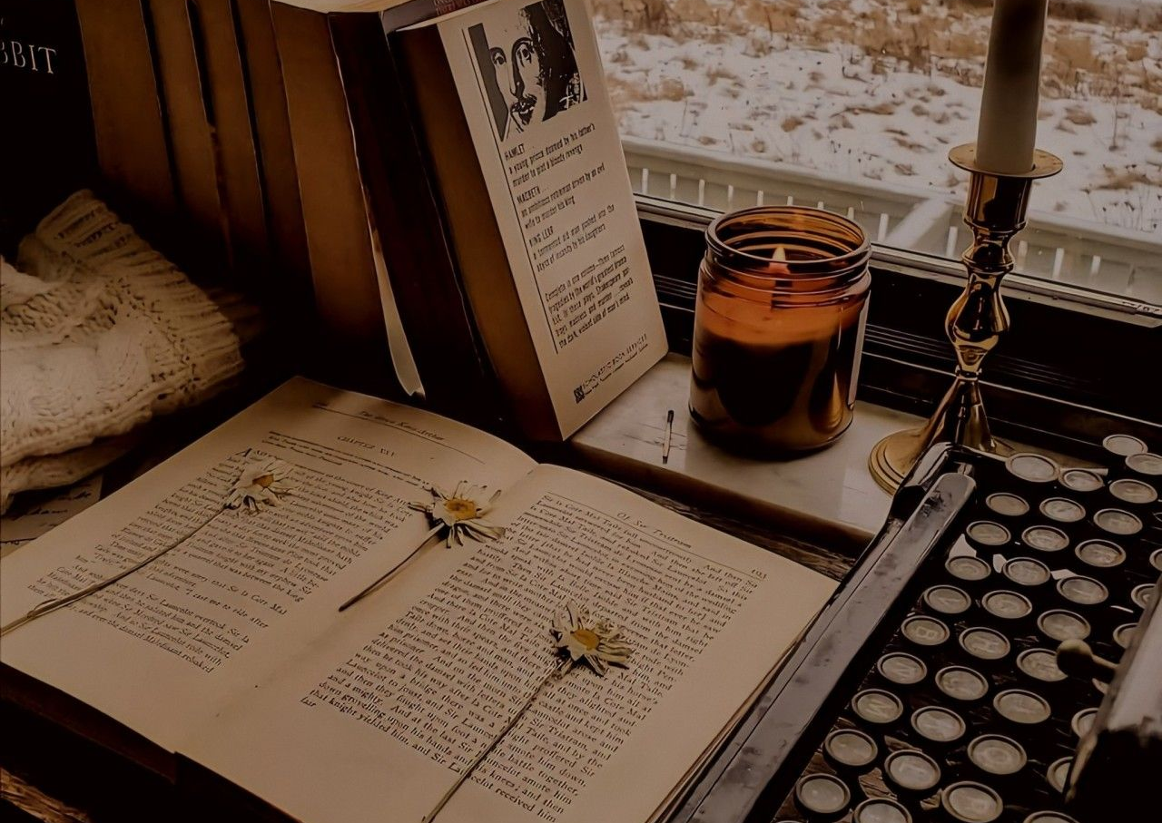
Inne zalety czytania:
stymuluje mózg,
pogłębia wiedzę,
rozwija wrażliwość,
zwiększa zdolności
analityczne,
kształtuje osobowość,
a co najważniejsze sprawia
przyjemność!

Slide 10
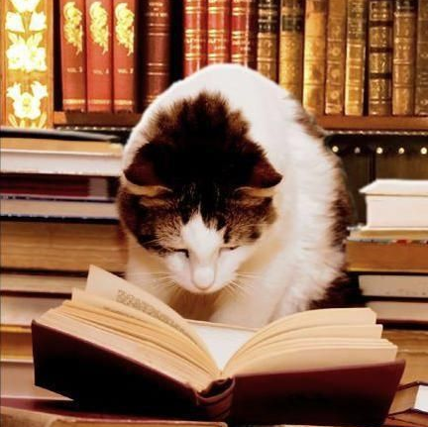

DZIĘKUJEMY ZA UWAGĘ
Źródła, z których korzystałyśmy:
https://alicjamakota.pl/dlaczego-warto-czytac-ksiazki/
https://eskk.pl/blog/czytanie-a-nauka-jezykow-obcych
http://hydrangeahippo.com/2014/12/12-days-giving-crazy-cat-lady-gift-guide/
https://deadfallenagel.tumblr.com/post/625790086737543168/each-of-us-has-heaven-and-hell-in-him-oscar
https://i.pinimg.com/236x/c1/a6/c1/c1a6c1ef6ca40d64631c2954a5655cd.jpg
https://i.pinimg.com/236x/b4/fa/36/b4fa36acc8b093937b79cd249335dbcb.jpg
https://i.pinimg.com/236x/08/68/a7/0868a7dcd36b975531e092ba60da3da8.jpg
https://i.pinimg.com/236x/87/da/e0/87dae014e7c3f6c79f4b1713e095bdca.jpg
https://i.pinimg.com/236x/60/a7/fe/60a7fe739c93ab5b16536e4cdeeec6a9.jpg
https://i.pinimg.com/236x/4c/9a/2a/4c9a2aa295a7f8b01054134e9dcfeb0d.jpg
https://i.pinimg.com/236x/cf/

